Slide 1
Trabajo de Grado
Alejo Ramírez Gismondi

Slide 2
OBJETIVO
Investigación del proceso de creación de un videojuego
Creación de un videojuego

Slide 3
OBJETIVO
Investigación del proceso de creación de un videojuego
Creación de un videojuego
Asset Store Web

Slide 4
CONTENIDOS
1
3
2
4
INVESTIGACIÓN
DESARROLLO
TECNOLOGIAS
DEMO

Slide 5
01
INVESTIGACIÓN

Slide 6
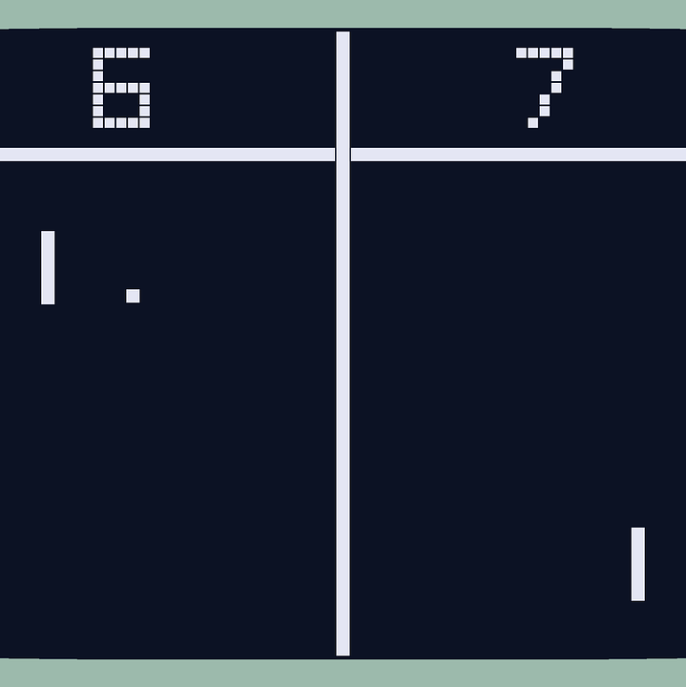
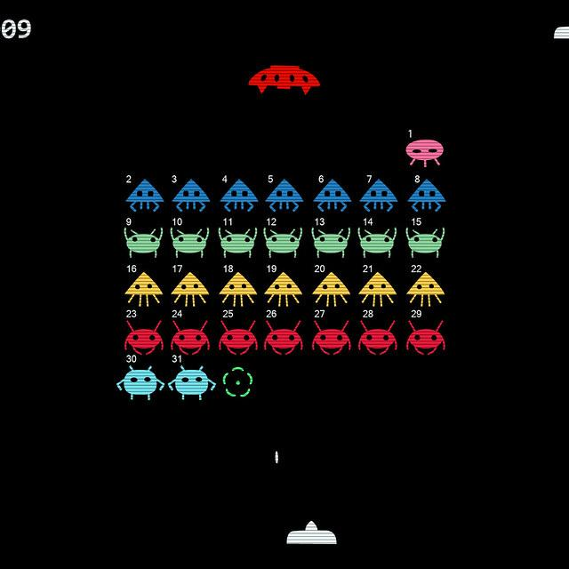
Breve Historia
Pong
Space Invaders
1972, Atari
1978, Arcade

Slide 7
INDUSTRIA ACTUAL
01
02
03
04
Nintendo
Activision Blizzard
Sony
Tencent
51,5 mil millones de dólares
57 mil millones de dólares
114,2 mil millones de dólares
468 mil millones de dólares

Slide 8


MOBILE GAMING
70%
60%
App Store
Play Store
52,3 mil millones de dólares
37,3 mil millones de dólares

Slide 9
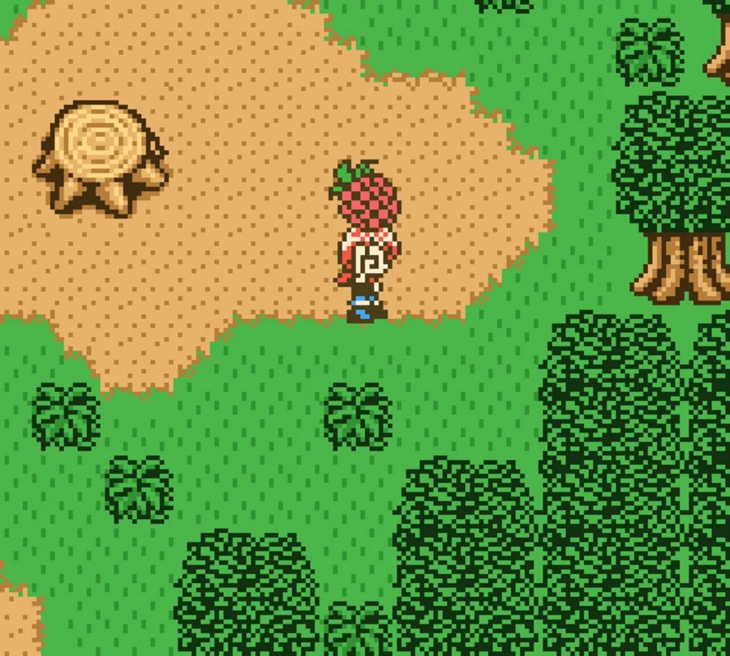
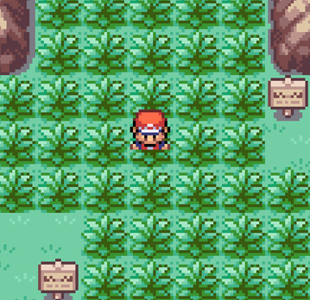
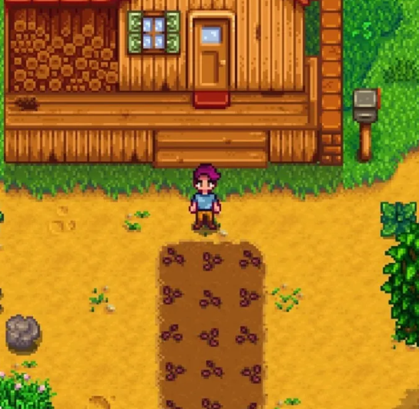
EVOLUCIÓN DEL GÉNERO
Harvest Moon
Pokémon
Stardew Valley
2003
2004
2016

Slide 10
TECNOLOGÍAS Y ARQUITECTURA
02

Slide 11






Tecnologías
Unity
C#
GitHub
React
NestJs
PostgreSQL

Slide 12
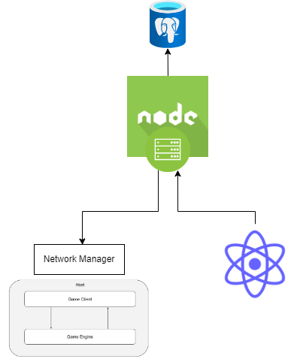


Arquitectura

Slide 13
DESARROLLO
03

Slide 14
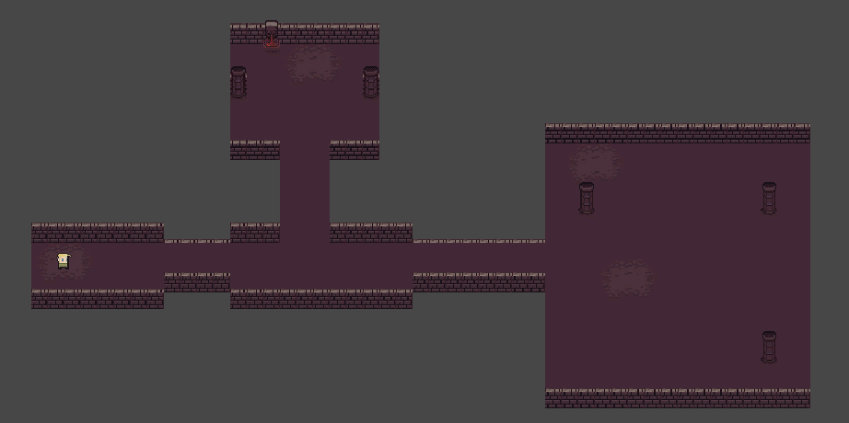
Capacitación

Slide 15
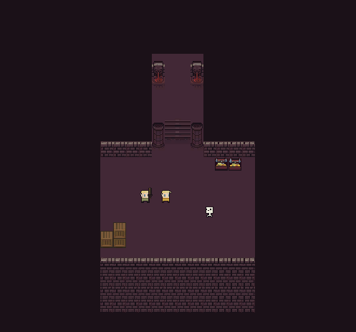
Capacitación

Slide 16
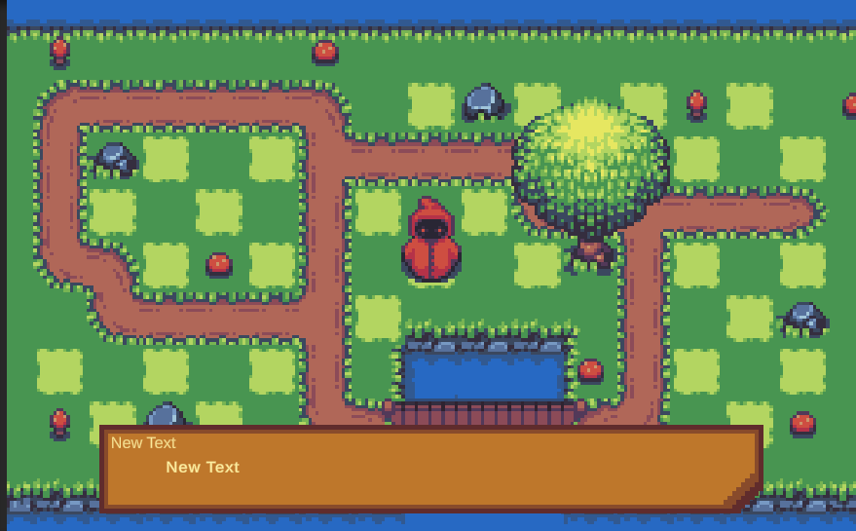
Capacitación

Slide 17
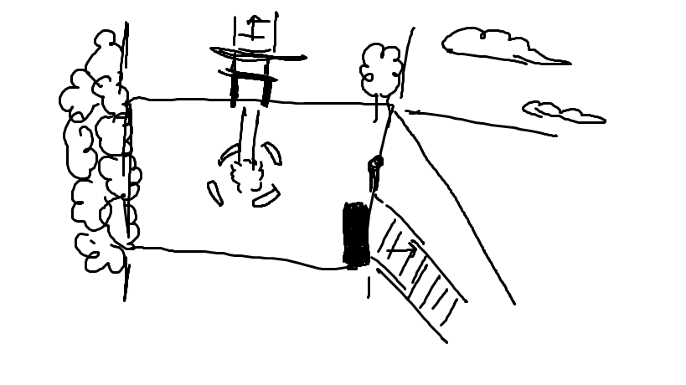
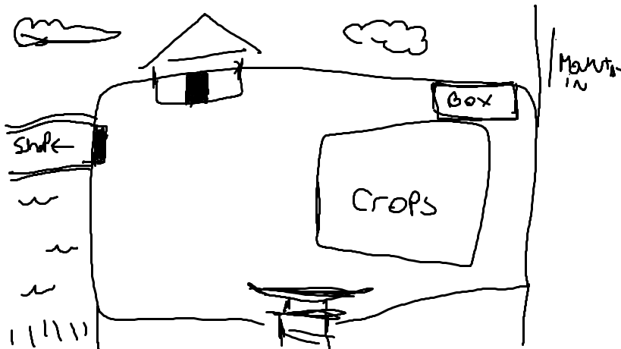


Arte Conceptual

Slide 18
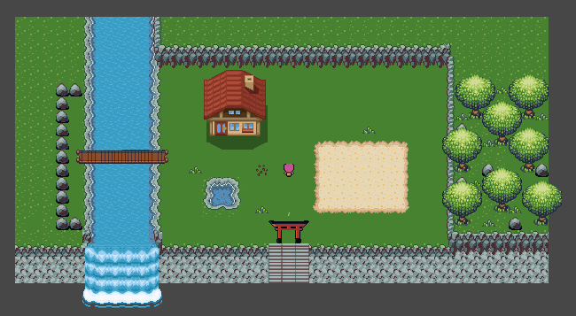
Prototipo

Slide 19
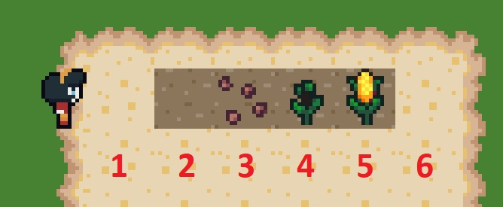
Desarrollo

Slide 20
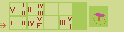
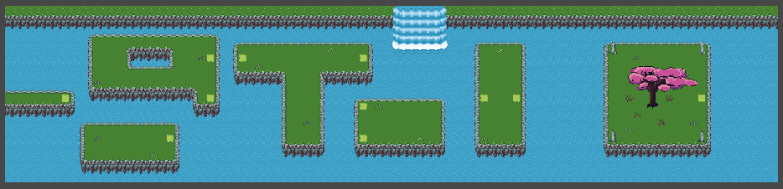
Desarrollo

Slide 21
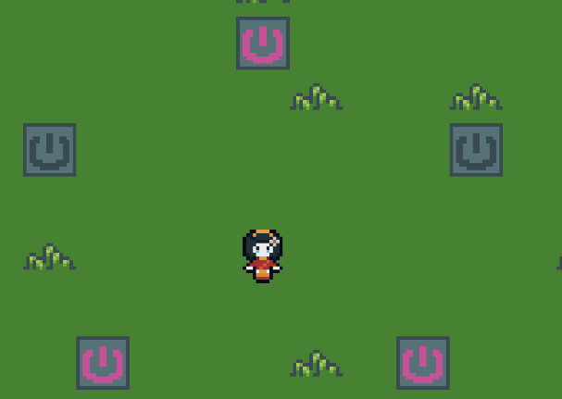
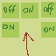
Desarrollo

Slide 22


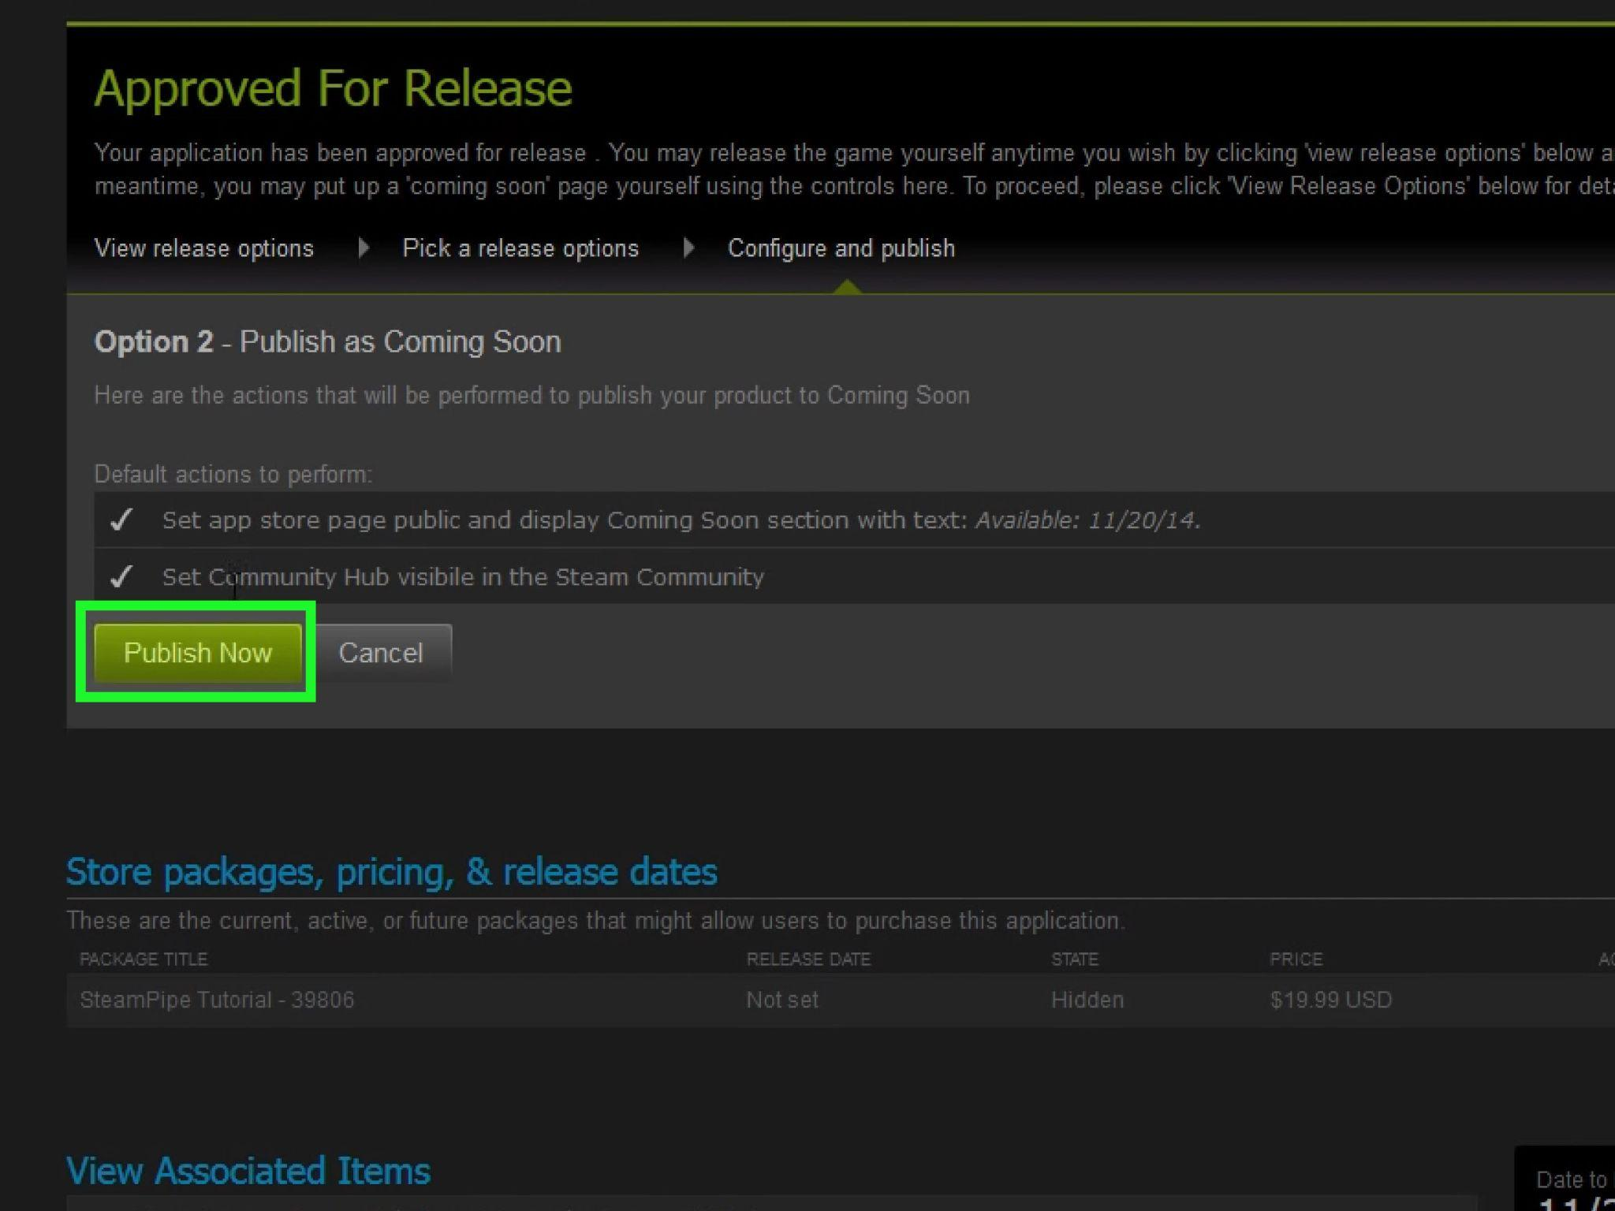
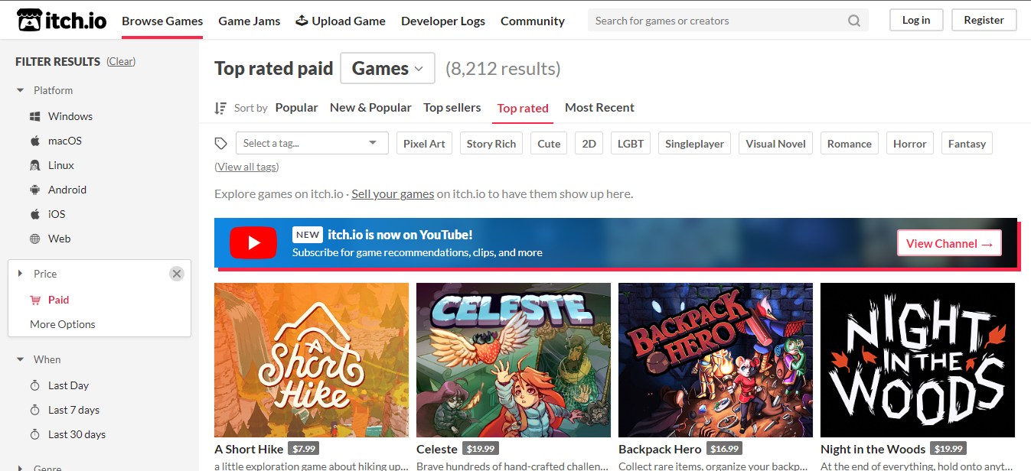
Distribución

Slide 23
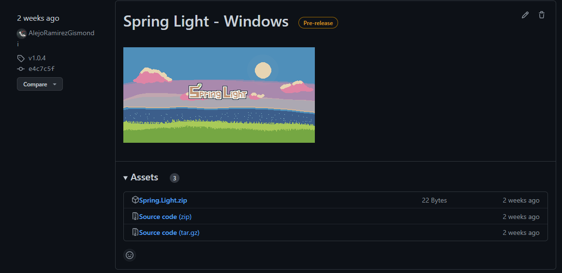
Distribución

Slide 24
Problemas y Soluciones

Slide 25
SpringLight Asset Store

Slide 26
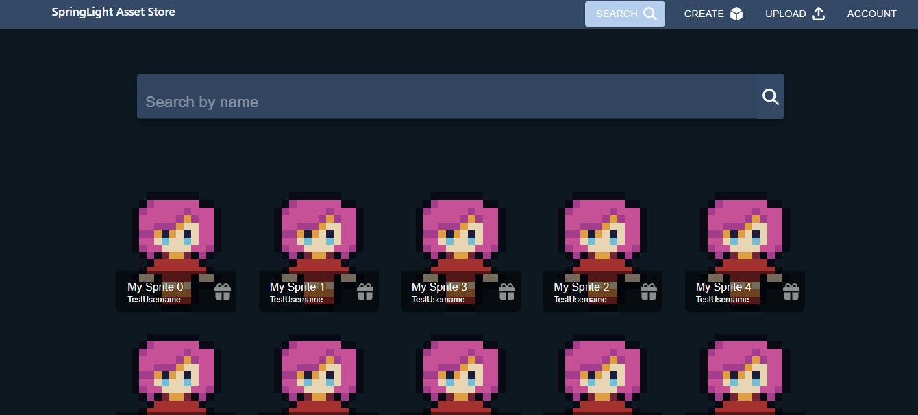

Slide 27
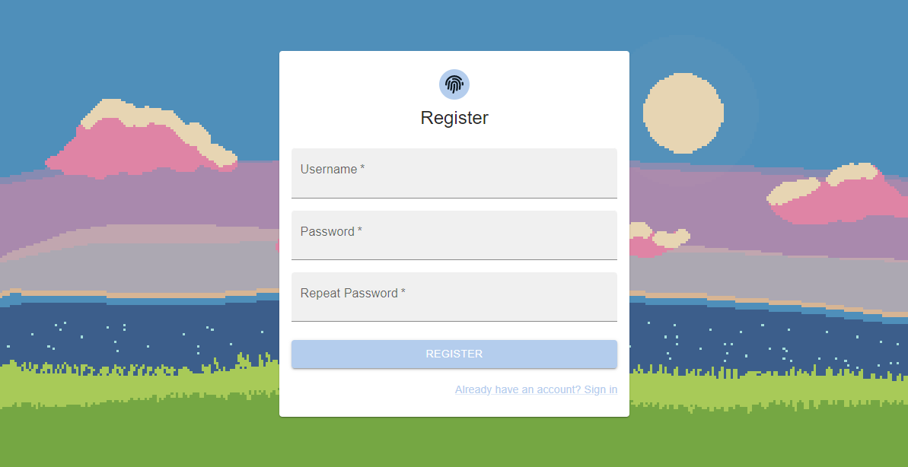
Marketplace Web

Slide 28
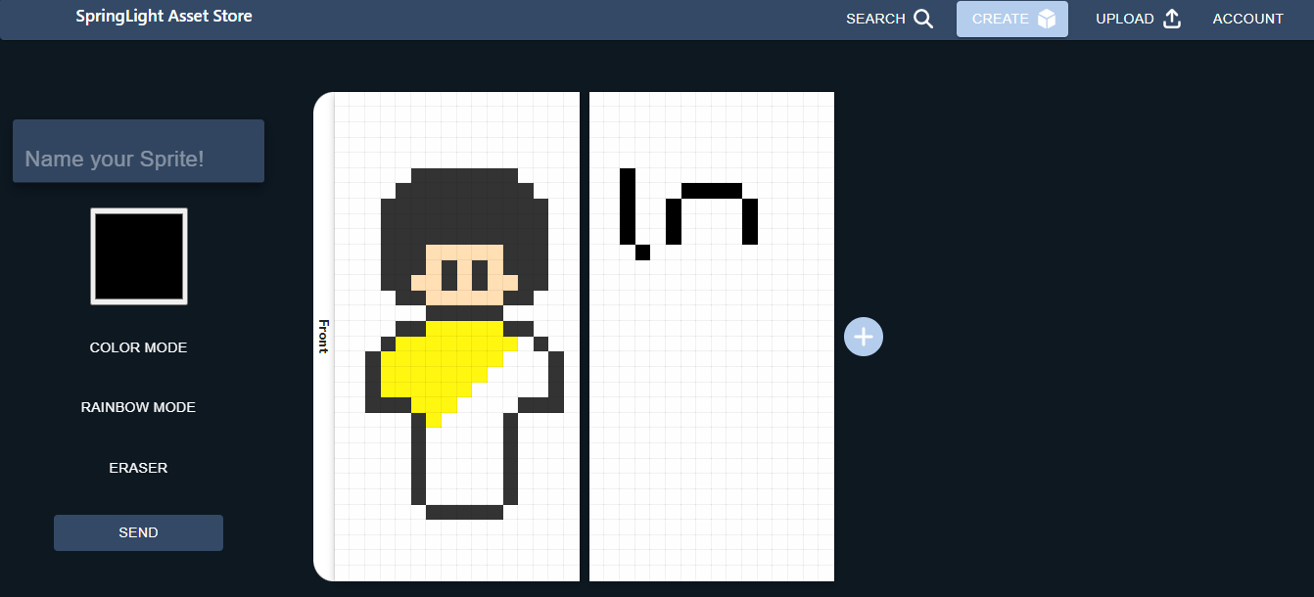
Marketplace Web

Slide 29
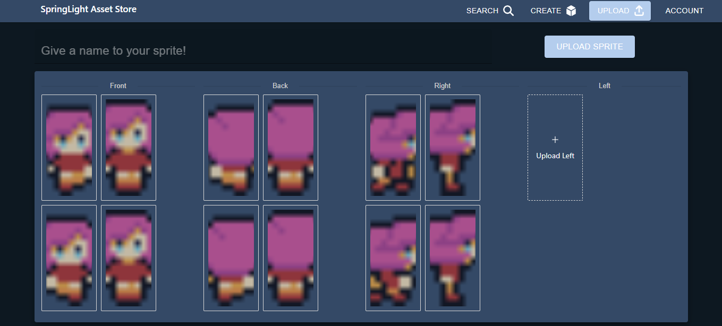
Notes:
Los formatos de imagen permitidos son jpg y png, y los sprites deben ser tener exactamente 16 pixeles de ancho y menos de 32 pixeles de alto.

Slide 30
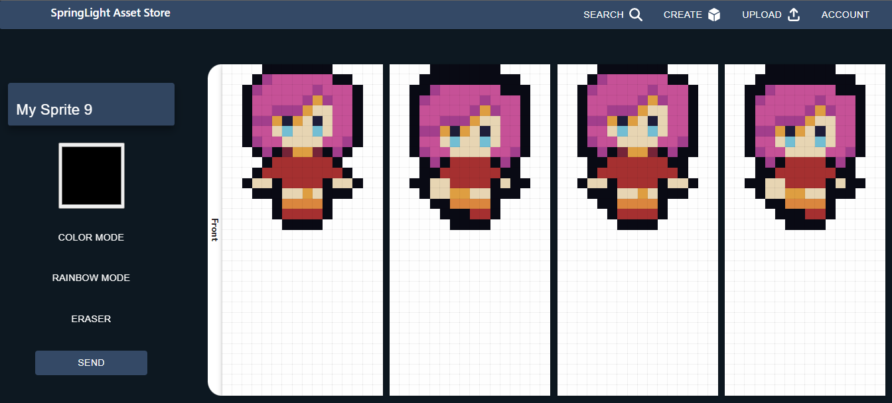
Marketplace Web
Notes:
Los formatos de imagen permitidos son jpg y png, y los sprites deben ser tener exactamente 16 pixeles de ancho y menos de 32 pixeles de alto.

Slide 31
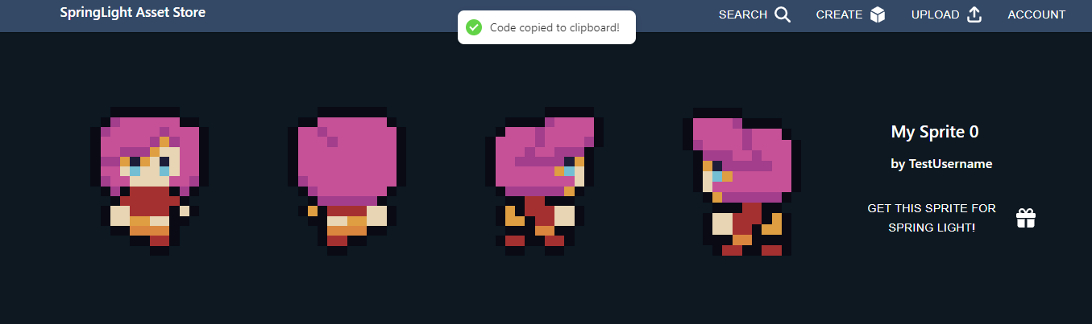
Marketplace Web

Slide 32
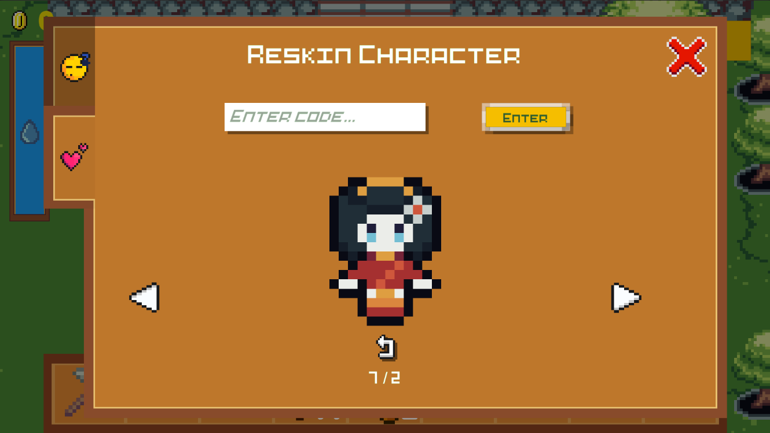

Slide 33
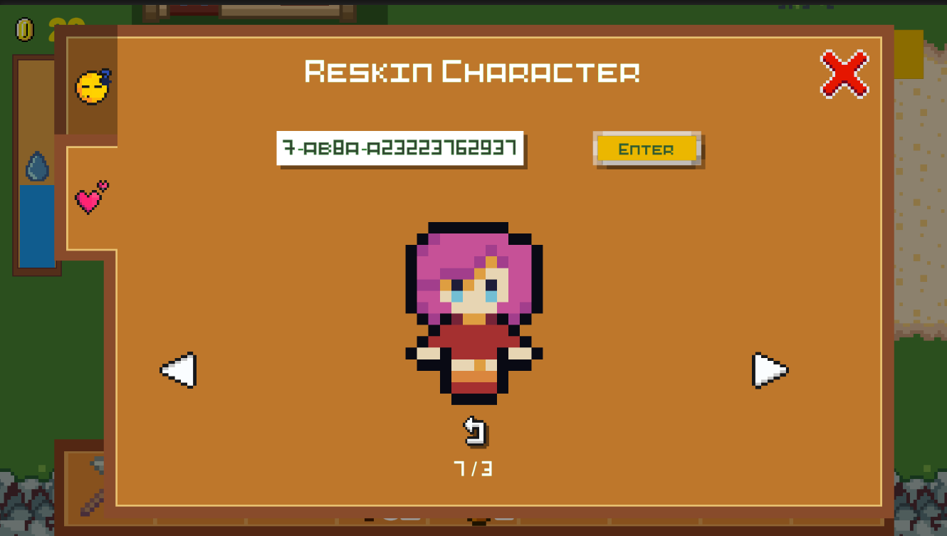

Slide 34
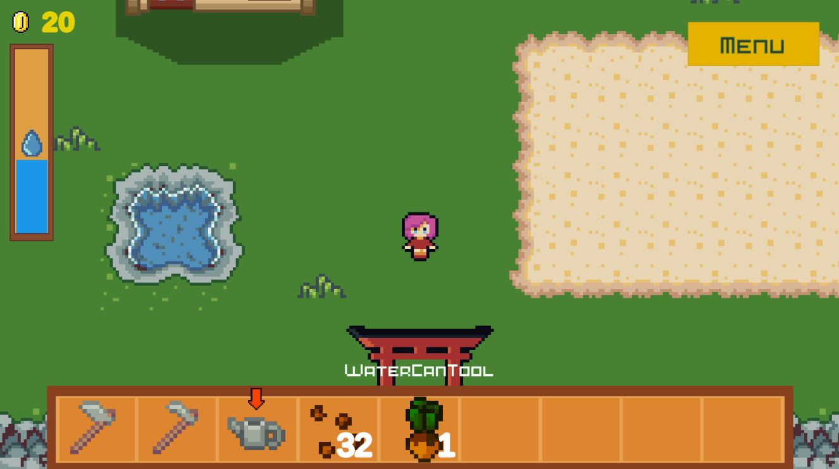

Slide 35
Locust Test Report
During: 11/23/2022, 2:56:12 PM - 11/23/2022, 3:09:19 PM
Target Host: localhost:8080
Script: locustfile.py
Docker
Memoria: 512mb
CPU: 1 core (Intel i5-8)

Slide 36
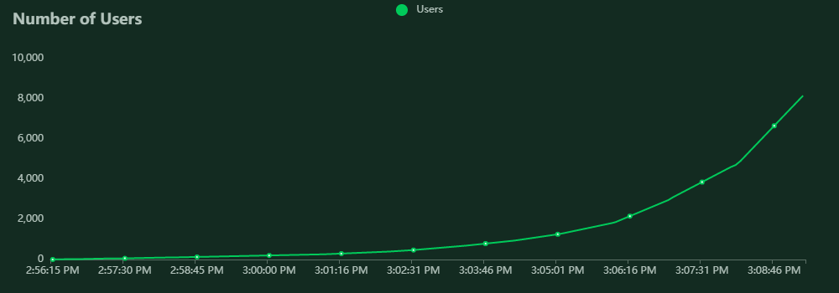
Notes:
Número máximo de usuarios concurrentes 8155. Aprox 1 request cada 2 segundos y medio que es bastante rápido

Slide 37
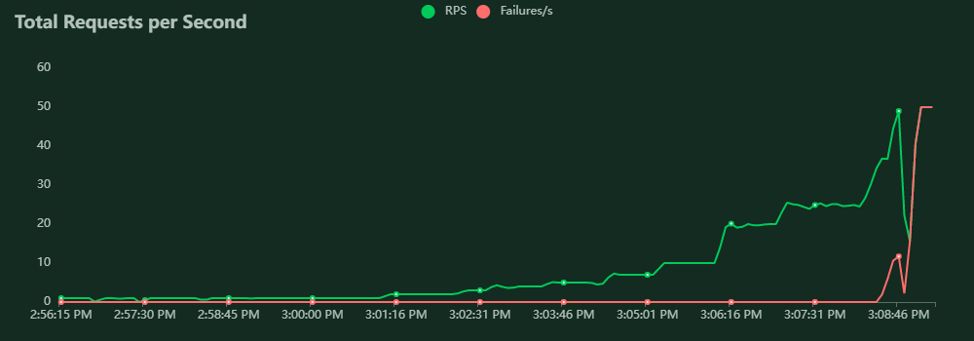
Notes:
En total se realizaron 7555 requests de las cuales fallaron 1603

Slide 38
04
DEMO

Slide 39
¡MUCHAS GRACIAS!

